Slide 1

苏教版 数学 三年级 下册
7
分数的初步认识（二）
求一个数的几分之几是多少
WWW.PPT818.COM

Slide 2

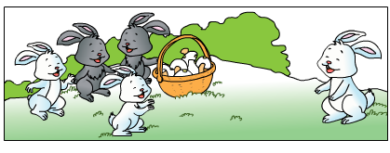
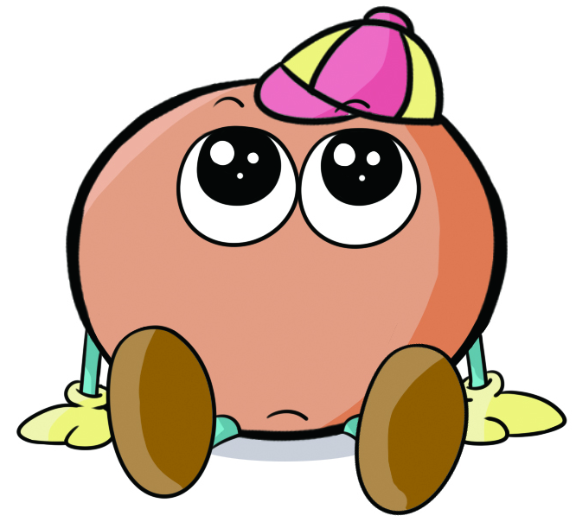

情境导入
一共采了6个蘑菇。
把这篮蘑菇的 分给小兔，小兔一共分得多少个？
1
3
6÷3=2（个），每只白兔分得3个。
返回

Slide 3


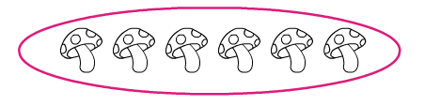


探究新知
一共采了6个蘑菇。
例 5
把这篮蘑菇的 分给小兔，小兔一共分得多少个？
2
3
先把这篮蘑菇平均分成3份，取其中的2份。
6
2
个
÷ × = （ ）
3
答：小兔一共分得4个。
返回

Slide 4


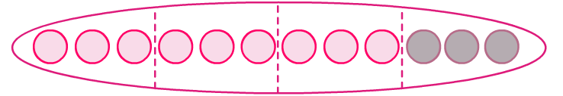


同步练习
课堂练习
摆一摆，说一说。
(1)摆12个 ，拿出它们的 。拿出多少个？
3
4
12÷4×3 = 9（个）
(2)摆16个 ，拿出它们的 。拿出多少个？
3
4
16÷4×3 = 12（个）
返回

Slide 5
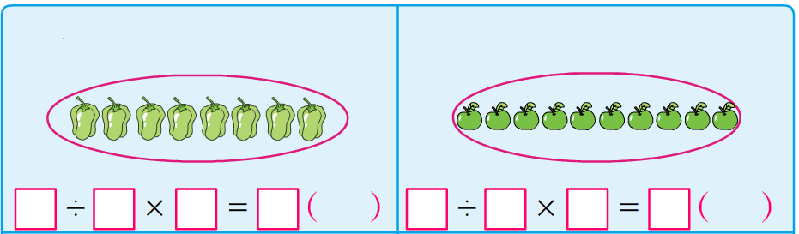
同步练习
先分一分，再填写算式。
3
4
辣椒的 是多少个？
苹果的 是多少个？
4
5
8
4
3
6
个
10
5
4
8
个
返回

Slide 6
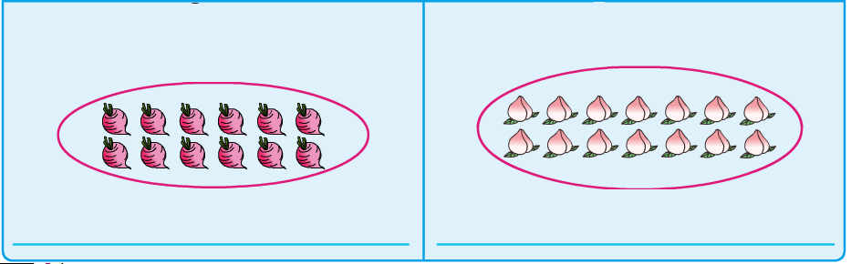
同步练习
先分一分，再填写算式。
2
4
萝卜的 是多少个？
桃的 是多少个？
3
7
12÷3×2 = 8（个）
14÷7×4 = 8（个）
返回

Slide 7
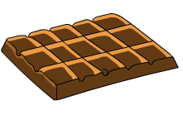
同步练习
1
2
小春吃了这块巧克力的 ,小冬吃了这块巧克力的 。
他们各吃了几小块？
5
5
15÷5 = 3（块）
小春
3×1 = 3（块）
小冬
3×2 = 6（块）
答：小春吃了3块，小冬吃了6块。
返回

Slide 8



小芳和小红用一根绸带做中国结。她们各用去多少厘米绸带？
我用去这根绸带的 。
100厘米
我用去这根的绸带 。
3
2
5
5
小芳
小红
100÷5= 20 （厘米）
小芳
20×3 = 60 （厘米）
小红
20×2 = 40 （厘米）
答：小芳用去60厘米，小红用去40厘米。
返回

Slide 9

课堂小结
这节课你们都学会了哪些知识？
求一些物体的几分之几，相当于把这些物体平均分成几份，然后取其中的几份。
返回

Slide 10

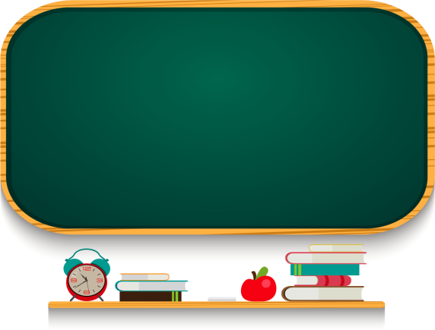
课后作业
补充习题：
第66-67页
返回

